Slide 1
Estatística
Documentação

Slide 2
Introdução
Este trabalho é um projeto que envolve 4 disciplinas no curso de Análise e Desenvolvimento Sistema da Fatec Franca, visando uma atividade prática aos alunos que estão cursando o 3º semestre. O software apoia a prática dos conceitos das disciplinas de Estatística Aplicada, Estrutura de dados, Engenharia de Software e Interação Humano Computador. Ao realizar este projeto será possível verificar a aprendizagem efetivada, inclusive vivenciar o trabalho em equipe, possibilitando realizar a contento todas as especificações do projeto, idealizando um site para cálculos estatísticos, prático, eficiente e com design arrojado.

Slide 3
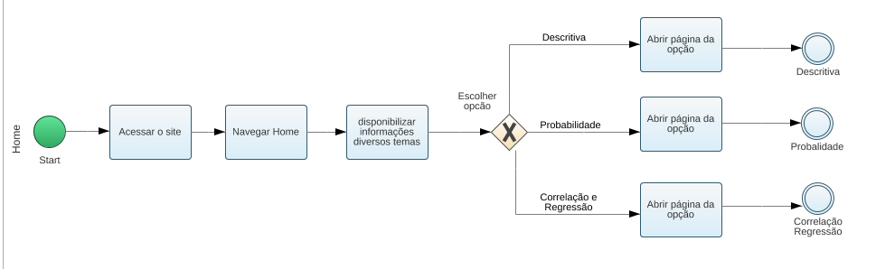
Pool: Estatística Aplicada – Lane: Home

Slide 4
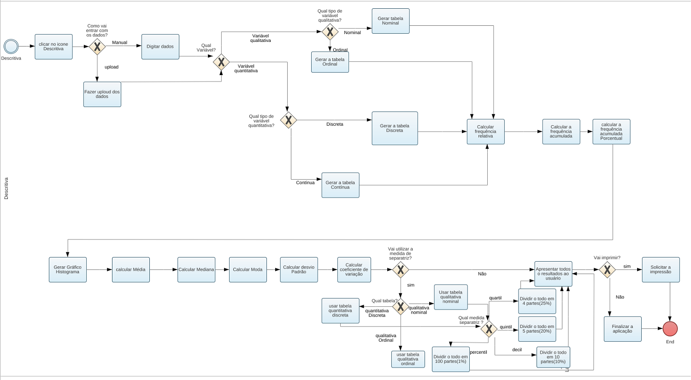
Pool: Estatística Aplicada – Lane: descritiva

Slide 5
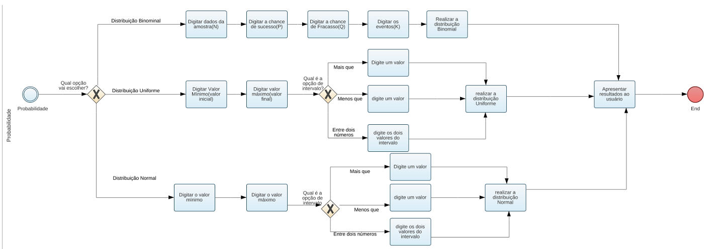
Pool: Estatística Aplicada – Lane: Probabilidade

Slide 6
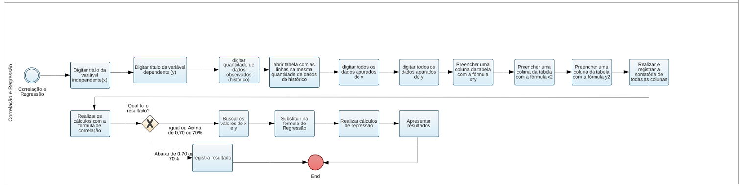
Pool: Estatística Aplicada – Lane: Correlação e Regressão

Slide 7
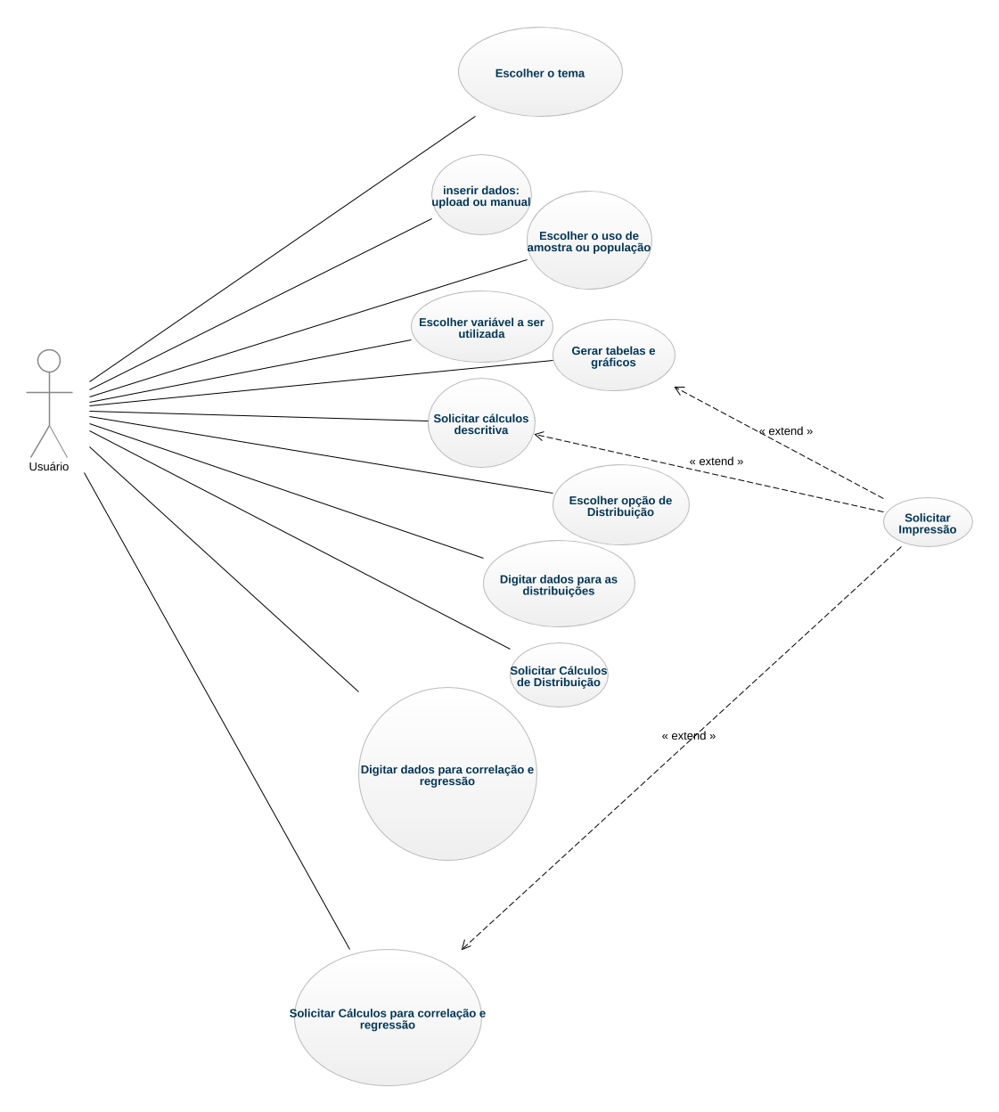
Caso de Uso

